Slide 1
ХОЗЛЕНТА МОМЕНТ АЛЮМИНИЕВАЯ
Henkel

Slide 2

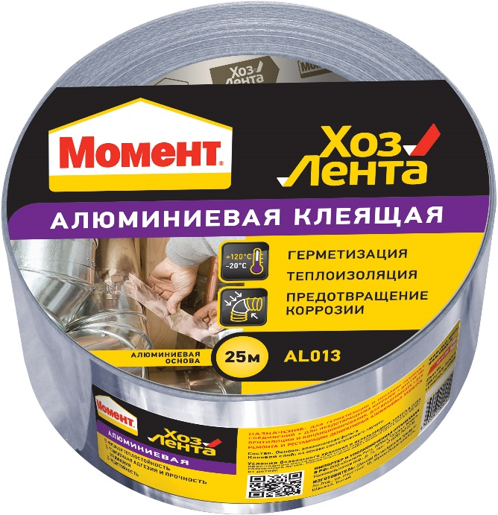
ХОЗЛЕНТА МОМЕНТ АЛЮМИНИЕВАЯ
Описание
Алюминиевая липкая лента, предназначенная для соединений, требующих герметизации, изоляции и предотвращения коррозии. Отличается улучшенными показателями теплоизоляции.
Преимущества
Высокая прочность соединения
Водостойкость
Высокая теплостойкость
Долговечность
Области применения
Лента применяется для соединений, требующих герметизации, изоляции и предотвращения коррозии в воздуховодах, вентиляции, кондиционерах для герметизации соединительных швов труб, корпусов, агрегатов и узлов;
Для защиты частей оборудования от проникновения пара, грязи и пыли;
для строительных и ремонтных, монтажных и теплоизоляционных работ;
для снижения уровня тепло потерь.

Slide 3
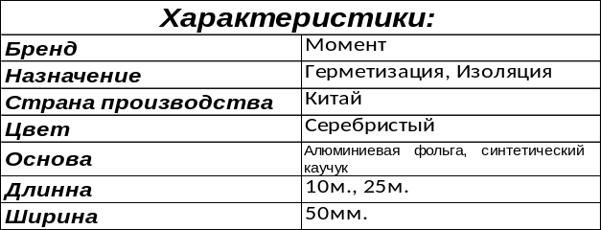
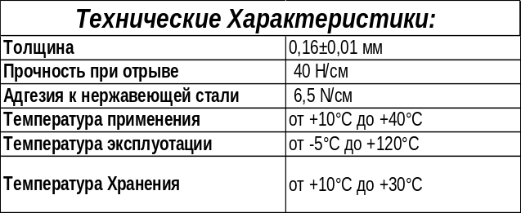
ХОЗЛЕНТА МОМЕНТ АЛЮМИНИЕВАЯ
Подготовка поверхностей
Оклеиваемая поверхность должна быть сухой и чистой. Чтобы увеличить прочность склеивания поверхность рекомендуется обезжирить бензином или ацетоном
Правила нанесения
Лента наносится на поверхность и прижимается с незначительным усилием.
При соединении поверхностей с помощью клейкой ленты, для повышенной надежности можно приклеить несколько слоев ленты.
Сроки хранения и правила обращения
Срок годности 24 месяца с даты изготовления (срок годности указан на упаковке) в сухом месте при температуре от +10°С до +30°С. Оберегать от прямых солнечных лучей
Полная информация о продукте доступна на сайте www.moment.ru
Так же Вы можете получить консультацию по телефону 8 (495) 745-22-34

